Slide 1
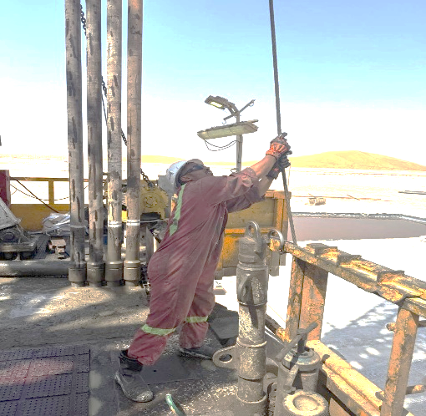
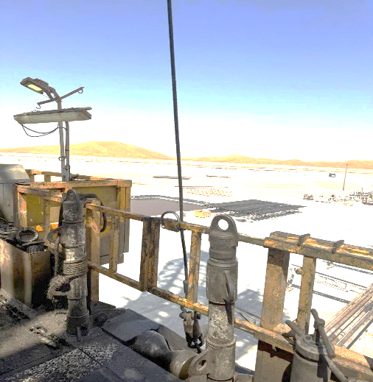
पीडीओ दूसरी चेतावनी
तारीख: समय: | 06-02-2025 09:26 पूर्वाह्न | घटना का शीर्षक: पीआईएम# | हाईपो#10 1175476 | जोखिम श्रेणी: चोट/संपत्ति क्षति: | फिसलना, ठोकर लगना, गिरना प्राथमिक चिकित्सा मामला | वास्तविक गंभीरता: संभावित गंभीरता: | 1पी सी4पी | गतिविधि: स्थान: | जार को नीचे रखना 1175476
लक्षित दर्शक: फ्लोरमैन, सहायक ड्रिलर, ड्रिलर, रिग प्रबंधक और नाइट टूल पुशर
क्या हुआ?
8-1/2” बीएचए के रनिंग इन होल (आरआईएच) के दौरान, क्रू ने पावर कैटवॉक स्केट और विंच लाइन का उपयोग करके ड्रिलिंग जार को माउसहोल में रखा। फ्लोरमैन ने देखा कि विंच लाइन मंकी-बोर्ड फिंगर पर फंस गई थी। लाइन को मुक्त करने के लिए, फ्लोरमैन ने विंच लाइन को ढीला किया, जिससे वह इसे हटाने का प्रयास कर सके, लेकिन सफलता नहीं मिली। इसके बाद ड्रिलर ने ड्रिलिंग जार को कैटवॉक पर वापस नीचे करने की कोशिश की। जब उन्होंने पावर कैटवॉक स्केट को हिलाया, तो विंच लाइन में ढील के कारण जार वी-डोर के ड्रिलर साइड की ओर खिसक गया। जब विंच लाइन फिर से तनी, तो लाइन पकड़े हुए फ्लोरमैन को अचानक झटका लगा, जिससे वह संतुलन खो बैठा और वी-डोर से फिसलकर कैटवॉक पर गिर गया।
ऐसा क्यों हुआ/निष्कर्ष:
फ्लोरमैन ने मंकी-बोर्ड फिंगर पर फंसी विंच लाइन को मुक्त करने का प्रयास किया।
विंच लाइन मंकी-बोर्ड फिंगर में उलझ गई थी; जोखिम का पुनर्मूल्यांकन नहीं किया गया।
फ्लोरमैन वी-डोर के करीब खड़ा था, जो जोखिम क्षेत्र में था।
संचार में कमी: कैटवॉक को संचालित किया गया बिना यह पुष्टि किए कि क्षेत्र खाली है, जिससे अचानक लाइन में तनाव आया और फ्लोरमैन का संतुलन बिगड़ा।
स्टॉप वर्क अथॉरिटी का उपयोग नहीं किया गया; किसी ने फ्लोरमैन को वी-डोर के पास देखकर हस्तक्षेप नहीं किया।
अपर्याप्त निगरानी थी।
इस घटना से आपकी सीख..
जब कोई कार्य अप्रत्याशित रूप से बदल जाए तो आपको क्या करना चाहिए?
विंच लाइन को संभालने से पहले वी-डोर को बंद करना क्यों महत्वपूर्ण है?
बार-बार होने वाले कार्यों के दौरान आत्मसंतुष्टि को कैसे रोका जा सकता है?
प्रभावी संचार सुनिश्चित करने के लिए क्या कदम हैं?
जब आप असुरक्षित कार्य/स्थितियाँ देखते हैं तो स्टॉप वर्क अथॉरिटी का उपयोग कैसे करते हैं?
महत्वपूर्ण गतिविधि के दौरान प्रभावी निगरानी कैसे सुनिश्चित करते हैं?
हमेशा रुकें और किसी भी गतिशील जोखिम का पुनर्मूल्यांकन करें।
Notes:
Ensure all dates and titles are input
A short description should be provided without mentioning names of contractors or individuals. You should include, what happened, to who (by job title) and what injuries this resulted in. Nothing more!
Four to five bullet points highlighting the main findings from the investigation. Remember the target audience is the front line staff so this should be written in simple terms in a way that everyone can understand.
The strap line should be the main point you want to get across
The images should be self explanatory, what went wrong (if you create a reconstruction please ensure you do not put people at risk) and below how it should be done.

Slide 2
प्रभावी सीख
यह सुनिश्चित करने के लिए कि सीख को साइट पर रोजमर्रा की गतिविधियों में लागू किया जाए, कृपया नीचे दिए गए सवालों के जवाब दें:
सीख को साइट पर कैसे लागू किया जा सकता है?
सुपरवाइजर के नेतृत्व में कोचिंग – नाइट टूल पुशर और ड्रिलर प्री-जॉब टॉक का नेतृत्व करें और संचालन परिवर्तनों के दौरान तत्काल कोचिंग प्रदान करें। वास्तविक घटना उदाहरणों के साथ टूलबॉक्स टॉक अपडेट करें और यदि कार्य योजना से हटते हैं तो नया टीबीटी अनिवार्य करें।
प्रत्यक्ष अवलोकन और प्रतिक्रिया – एचएसई और संचालन टीमों द्वारा उच्च जोखिम वाले कार्यों पर यादृच्छिक स्पॉट-चेक और ऑडिट करें, सुरक्षित प्रथाओं को सुदृढ़ करने के लिए तत्काल प्रतिक्रिया प्रदान करें।
स्पष्ट एसओपी और सुलभ मार्गदर्शन – अपडेटेड एसओपी, त्वरित गाइड, और जोखिम संकेत प्रमुख स्थानों (ड्रिलर के केबिन, डॉगहाउस, टूल पुशर का कार्यालय) में रखें ताकि तुरंत संदर्भ लिया जा सके।
इस कार्रवाई को कैसे बनाए रखा जा सकता है?
सुपरवाइजर जवाबदेही सत्यापन – सीसीटीवी समीक्षा, चेक-इन, और स्पॉट ऑडिट का उपयोग करके पुष्टि करें कि सुपरवाइजर महत्वपूर्ण संचालनों के दौरान मौजूद हैं और सक्रिय रूप से नेतृत्व कर रहे हैं।
नेतृत्व की भागीदारी और निरीक्षण – रिग प्रबंधक और अधीक्षक नियमित रूप से क्रू के साथ जुड़ें ताकि अनुपालन की निगरानी हो, प्रतिक्रिया एकत्र हो, और निरंतर सुधार हो।
केपीआई निगरानी और घटना एकीकरण – गतिशील जोखिम मूल्यांकन (जैसे, अपडेटेड टीबीटी) और विंच के उचित उपयोग का पालन कार्य-पश्चात समीक्षा और घटना जांच के माध्यम से ट्रैक करें।
Notes:
Guideline for Effective Learning & Sustainability
•Can be replicated across similar contractor / activities
•Shall be SMART- Specific ,Measurable , Achievable ,Realistic & Timebound
•Can be implemented in a months' time

